Slide 1
鼎弘建設 × 璞域品牌策略
中 道 森 活
機能地圖海報設計簡報 A2 印刷規格
壯圍鄉五權段｜27 戶｜透天 3 層
2026.06

Slide 2
簡報目錄
AGENDA
• 01 設計理念：為什麼要做這張海報
• 02 海報全圖 (A2 直式)
• 03 分區解讀 1 — 上區：品牌標題
• 04 分區解讀 2 — 中區：機能光束圖
• 05 分區解讀 3 — 下區：故事時間軸
• 06 印刷規格與材質建議
• 07 看屋會館安裝建議
• 08 同系列延伸 — A3、A4、數位版
• 09 下一步行動

Slide 3
01 設計理念
一張海報抵 30 分鐘簡介
海報要解決的問題
三區設計策略
• 客戶走進看屋會館 5 秒內要知道：本案在哪裡
• 客戶 30 秒內要看完：周邊機能
• 客戶 1 分鐘內要被打中：為什麼這裡值得買
• 客戶離開時要記得：能講給家人聽的故事
• 上區（品牌）：1 秒辨識 — 案名、slogan、視覺氛圍
• 中區（機能）：30 秒掃描 — 光束圖讓眼睛自動找重點
• 下區（故事）：1 分鐘共鳴 — 林先生時間軸，從理性走到感性
• 整張海報的閱讀動線：上 → 中 → 下，與客戶決策流程一致
海報為實體看屋會館主視覺輔助 — 不取代簡報，但能延伸記憶
2 / 11

Slide 4
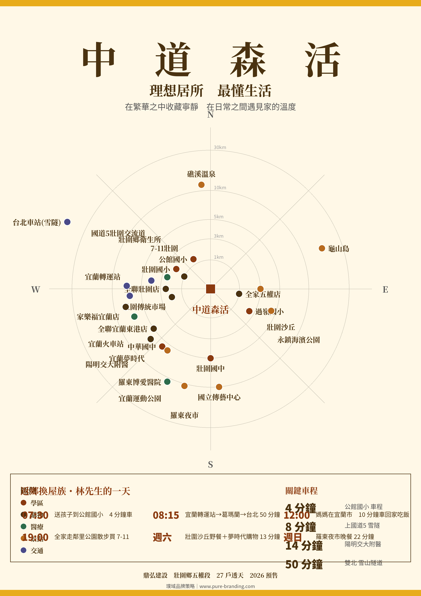
02 海報全圖
A2 直式 (420 × 594 mm @ 150 dpi)
海報三區架構
品牌標題
上區
中道森活 + slogan + 副標
機能光束圖
中區
26 個機能點 / 5 圈距離 / 8 方位
故事時間軸
下區
林先生的一天 + 鼎弘建設識別
完整高解析度 PNG/PDF：assets/posters/中道森活_機能地圖海報_A2.{png,pdf}
3 / 11

Slide 5
03 分區解讀 1 — 上區
品牌標題｜1 秒辨識
視覺元素
元素 | 規格 | 目的
主標題 中道森活 | 宋體 / 220pt | 品牌辨識
slogan 理想居所最懂生活 | 黑體 / 80pt | 情緒引導
副標 在繁華...遇見家 | 黑體 / 48pt | 完整 narrative
金黃上下邊條 | 高度 36px | 色彩識別
為何用宋體？
與業主主視覺花卉插畫氣質一致 — 東方典雅、避免商業感
4 / 11

Slide 6
04 分區解讀 2 — 中區
機能光束圖｜30 秒掃描
資訊密度設計
• 中心點：基地（紅方塊 + 中道森活）
• 5 圈距離環：1 / 3 / 5 / 10 / 30 km
• 8 方位線：N / NE / E / SE / S / SW / W / NW
• 26 個機能點：5 種顏色分類
• ↳ 學區（暗紅）、購物（深棕）、醫療（綠）、景點（橙）、交通（紫）
• 圖例固定在左下角 — 不影響中心構圖
• 「關鍵車程」4 個數字在右下 — 視覺重心穩定
5 / 11

Slide 7
05 分區解讀 3 — 下區
故事時間軸｜1 分鐘共鳴
故事設計邏輯
• 6 個時間點 × 一句話 — 不講道理、講畫面
• 排版 3 欄 × 2 列 — 視覺平衡、不擁擠
• 每段都對應上方光束圖的機能 — 圖文互相驗證
• 刻意省略：價格、坪數、戶數 — 「先打感性、再講理性」
• 底部「鼎弘建設」+ 「璞域」識別 — 信任背書
客戶離開後能記得的不會是「壯圍鄉五權段」，會是「林先生中午能回家吃飯」。
6 / 11

Slide 8
06 印刷規格與材質建議
從紙張到亮膜的選擇邏輯
項目 | 規格 | 成本（單張） | 適用情境
主檔尺寸 | A2 直式 420×594 mm | — | 標準展示用
紙張 (推薦) | 250g 雪面銅版 | 60~120 元 | 看屋會館長期展示
紙張 (預算版) | 150g 道林紙 | 30~60 元 | DM 隨身發放
護膜 | 亞膜（霧面） | +30% | 防指紋、典雅感
輸出方式 | 數位輸出 / 大圖輸出 | 店家代工 | 彩雷或膠印皆可
檔案交付 | PDF 300dpi + PNG 150dpi | — | 印刷廠 / 數位皆涵蓋
顏色管理 | CMYK + 出血 3mm | — | 印刷品質確保
建議：先印 5 張 A2 雪銅 + 亞膜當看屋會館展示，再評估是否量產
印刷估價以宜蘭在地印刷廠為準（建議：宜蘭快速印刷、明傑數位）
7 / 11

Slide 9
07 看屋會館安裝建議
海報該掛在哪、怎麼看
位置 | 建議 | 視覺距離 | 目的
入口正面牆 | 立刻看到 | 3~5 m | 第一印象：在哪、長怎樣
接待桌後方 | 客戶坐下時面對 | 1.5~2 m | 客戶等待時自然瀏覽
實品屋走道 | 從房間出來經過 | 2~3 m | 看完格局後串連故事
貴賓室牆面 | TA3 客戶接待 | 1.5~2 m | 深度討論輔助
燈光與裝裱建議
• 裝裱：木框 + 玻璃（建議深棕 / 米白框）
• 燈光：3000K 暖光｜照度 300~500 lux｜避免反光
• 視線高度：海報中心離地 1.4~1.6 m（成人平視）
8 / 11

Slide 10
08 同系列延伸
從 A2 海報 → A3 DM → A4 文宣 → 數位版
版本 | 尺寸 | 用途 | 差異
A2 主視覺 | 420 × 594 mm | 看屋會館主牆 | 完整 3 區
A3 售屋手冊封面 | 297 × 420 mm | 現場帶走 DM | 簡化光束圖
A4 文宣單張 | 210 × 297 mm | 夾報 / 桌上 | 故事為主、機能簡化
IG 直式 (4:5) | 1080 × 1350 px | 社群投放 | 光束圖簡化版
FB 橫式 (16:9) | 1920 × 1080 px | FB 廣告主視覺 | 故事為主
591 首圖 | 1920 × 1200 px | 591 案件列表 | 簡化光束圖
六個延伸版本共用「機能光束圖」核心視覺 — 確保品牌一致
9 / 11

Slide 11
09 下一步行動
兩週內可完成海報量產
# | 工項 | 璞域提供 | 業主提供
1 | 海報設計微調 | 依踏勘修正、調整字體版面 | 回饋方向
2 | 印刷廠詢價 | 3 家比價 | 預算上限
3 | 首批 5 張 A2 | 代為印刷下單 | —
4 | 看屋會館安裝 | 陪同督導（半天） | 現場、木框、燈光
5 | A3 / A4 延伸 | 完成 DM 與文宣設計 | —
6 | 數位版（IG/FB/591） | 適配尺寸、上傳上稿 | —
建議排程：本週確認設計 → 下週印刷 → 第三週安裝
璞域品牌策略｜www.pure-branding.com
10 / 11

